Slide 1


1. リレーショナルデータベースシステム
リレーショナルデータベースの基本まとめ
https://www.kkaneko.jp/de/rdbkiso/index.html
金子邦彦
謝辞：この資料では「かわいいフリー素材集 いらすとや」のイラストを使用しています

Slide 2


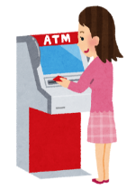

データベースシステム
データベースシステムは，データベースを扱う IT のシステム
データベースシステム
＝ データベース（データの集まり）
＋ データベース管理システム（ソフトウエア）
コンピュータ
利用者
ネットワーク
記憶
装置
データベース
管理システム
データベース
利用者
利用者
データベースシステム

Slide 3
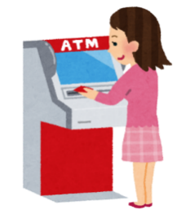






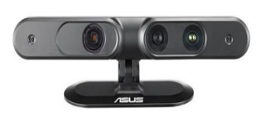
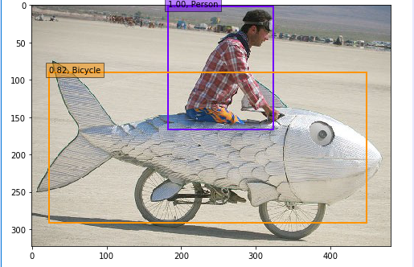
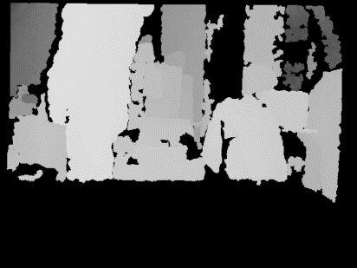


データベースは，我々の生活に必須
取引
記入
データ保存
データベース
ネットワーク
人工知能応用
センサー連携

Slide 4
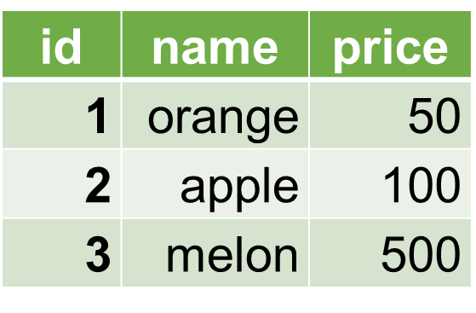
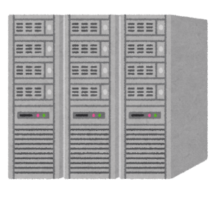

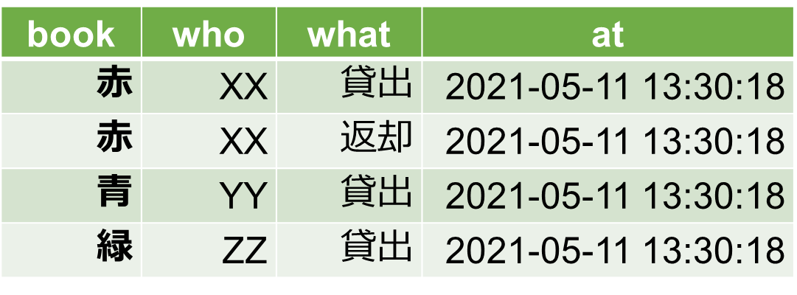
リレーショナルデータベースシステム
データベースシステムの一種
データの形はテーブル（リレーションともいう）
属性 id,
name, price
コンピュータ
記憶
装置
属性 book, who,
what, at
リレーショナル
データベース
管理システム
リレーショナル
データベース
たくさんのテーブルが格納される
あわせて
リレーショナルデータベースシステム
Notes:
リレーショナルデータベースは，
データ本体とソフトが合体したものです．
ソフトは「管理」を付けて，リレーショナルデータベース管理システムと言います．
データ本体の方は，リレーショナルデータベースと言います．
これら２つが合体したシステムを，リレーショナルデータベースと言います．
データ本体である，リレーショナルデータベースは，たくさんのテーブルが入っているのが普通です．
リレーショナルデータベースは，あるテーマの沿って取集された大量のデータなのですが，
このとき，テーマが２つあれば，テーブルは２つできます．
テーマが３つあれば，テーブルは３つになったでしょう．
テーブルにはたくさんの行がありますね．
みかん，５０という行で１つのデータ，
りんご，１００という行で１つのデータ，
りんご，１５０という行で１つのデータ，
このようにたくさんのデータがあつまってテーブルになっています．

Slide 5
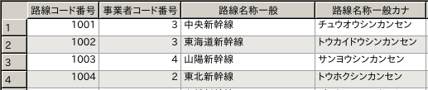
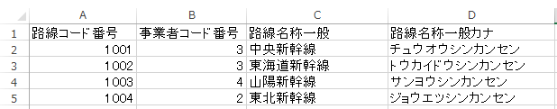

リレーショナルデータベースシステムは
表計算ではない
データベース
エクセルのデータ
+
+
データベース
管理システム
エクセル
（ソフトウエア）
| |
| |
データベース
システム
表計算のシステム
データ共有，検索，セキュリティ
表計算

Slide 6
リレーショナルデータベースシステムの特徴
データの形はテーブル
機能が豊富
扱いは容易．SQL を利用．
リレーショナルデータベース設計の基礎は体系化されている：異状，正規化
普及度はナンバーワン
リレーショナルデータベース管理システムにはさまざまある．MySQL, マイクロソフト Access, Oracle, SQL Server, PostgreSQL, SQLite3, Firebird など．（無料で使えるものもある）

Slide 7
テーブル定義
テーブル
テーブル名: tosyo
book | who | what | at
赤 | XX | 貸出 | 2023-05-11 13:30:18
赤 | XX | 返却 | 2023-05-11 13:30:18
青 | YY | 貸出 | 2023-05-11 13:30:18
緑 | ZZ | 貸出 | 2023-05-11 13:30:18
「book」と「who」と「what」と「at」の属性

Slide 8


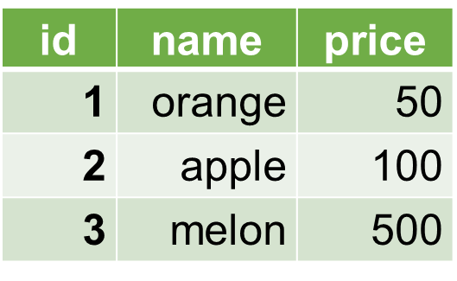
リレーショナルデータベースの構築手順
id | 購入者 | 商品ID | 数量
id | 購入者 | 商品ID | 数量
1 | X | 1 | 10
2 | Y | 2 | 5
id | name | price
データベース
設計
データベース生成
※ 最初，データベースは空
テーブル定義
※ 最初，テーブルは空
テーブル生成

Slide 9
テーブル定義
テーブル名: tosyo
テーブル定義では，
・テーブル名
・属性の属性名
・属性のデータ型
などを設定して，テーブルを定義する
book | who | what | at
赤 | XX | 貸出 | 2023-05-11 13:30:18
赤 | XX | 返却 | 2023-05-11 13:30:18
青 | YY | 貸出 | 2023-05-11 13:30:18
緑 | ZZ | 貸出 | 2023-05-11 13:30:18
CREATE TABLE tosyo (
book TEXT,
who TEXT,
what TEXT,
at DATETIME);

Slide 10
属性のデータ型
book | who | what | at
赤 | XX | 貸出 | 2023-05-11 13:30:18
赤 | XX | 返却 | 2023-05-11 13:30:18
青 | YY | 貸出 | 2023-05-11 13:30:18
緑 | ZZ | 貸出 | 2023-05-11 13:30:18
属性名
テーブル
の本体
TEXT
TEXT
TEXT
DATETIME
それぞれの属性のデータ型
Notes:
データ型は属性ごとに設定します．
このテーブルの例で示すように，
id属性は自動インクリメント，
products属性には短いテキスト，
単価属性には数値というように，
属性ごとに異なるデータ型を設定することができます．
こうして設定されたデータ型と違うデータを入れることはできません．
例えば，単価属性が数値に設定されているとき，
数値でないデータを入れることはできません．

